Slide 1
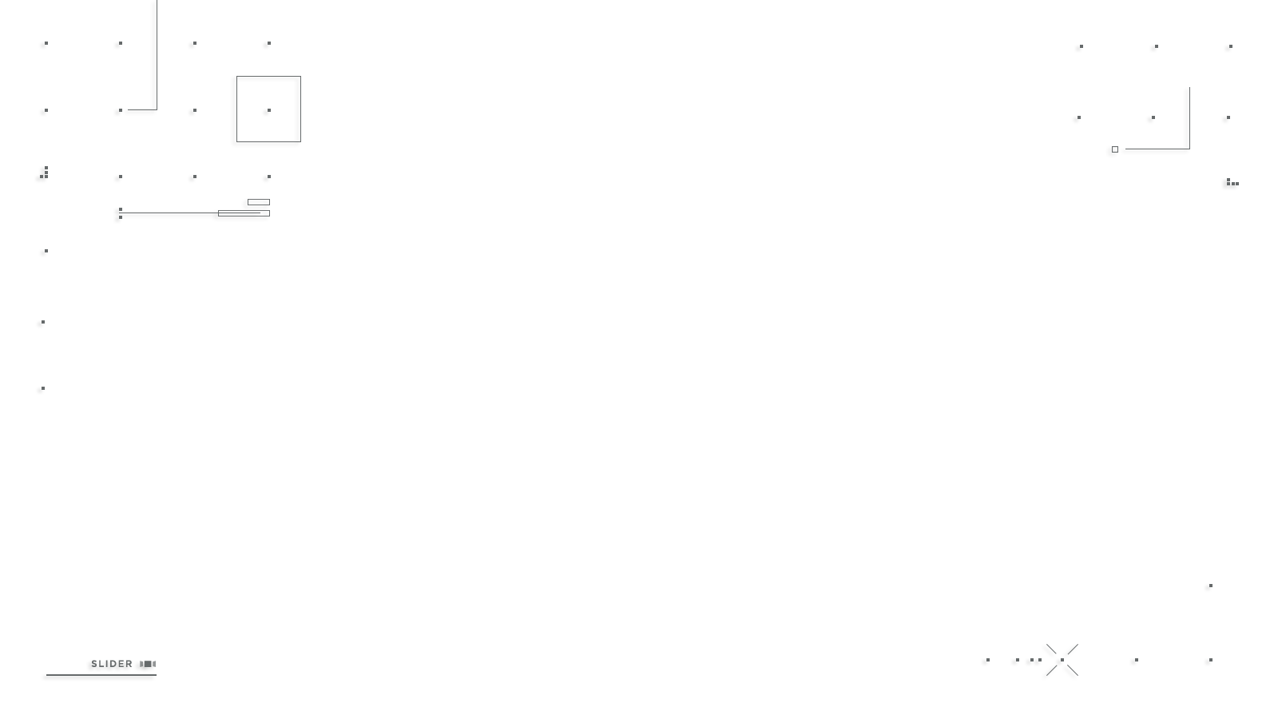

Hybrid Mobile App Development
Desafio 1 - app musical

Slide 2
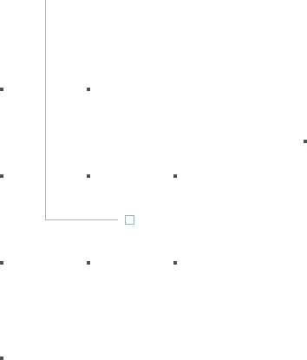
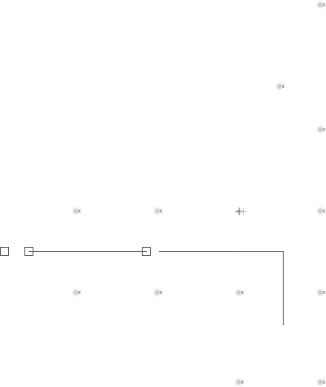
App Musical
Descrição
Criar um aplicativo que seja possível tocar um certo número de sons, a partir de uma string submetida pelo usuário. É necessário ter um feedback visual de qual som está sendo tocado. Ou seja, se tivermos 7 sons, é preciso ter 7 componentes de feedback visual que irão mostrar o som que está sendo tocado naquele momento.

Slide 3
App Musical
Requisitos:
Entre 5 e 10 sons diferentes (recomendado 7)
2 botões, um para submeter e outro para resetar o textInput
1 textInput
Ser possível declarar um som nulo, que não toque nada ao ser utilizado

Slide 4
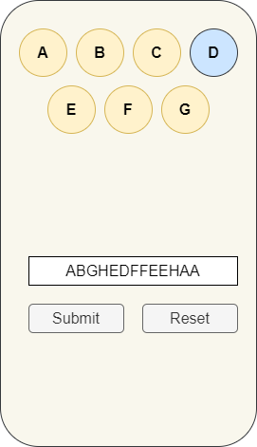
App Musical
Design:
O design é apenas uma sugestão, você é livre para definir o layout, desde que não mude a funcionalidade

Slide 5
App Musical
Design:
No exemplo anterior, está sendo tocado o som D, e temos um feedback visual. Não precisa ser nada exagerado, uma mudança de cor e/ou tamanho já é o suficiente

Slide 6
App Musical
Documentação:
Junto do app, anexe um txt simples, explicando qual input deve ser fornecido para o app tocar os sons, além de um input exemplo para ser testado. Além disso, liste as bibliotecas utilizadas fora do react-native, e o motivo da escolha/uso

Slide 7
App Musical
Dica:
Apesar de ser um aplicativo simples, é importante pensarmos em corner cases de uso. Eles serão testados. Ex: Os botões estarão habilitados enquanto a “música” toca? Se sim, qual vai ser o comportamento ao resetar ou ao submeter?

Slide 8
App Musical
Critérios de correção:
Funcionamento do App
Testes com corner cases
Componentização
Organização do código
Layout adaptável a diferentes telas (testem em mais de uma tela)
PS: Espero que o feedback visual seja um componente com instanciação dinâmica

Slide 9



